Slide 1
Оптимизация режимов токарной обработки титана с субмикро- и нанокристаллической структурой при помощи генетического алгоритма
Курсовая работа, 5 курс.
Руководитель разработки:
доцент
Корытко Ю.Н.
Выполнил:
ст.гр. И-29бм
Бурлай В.И.

Slide 2
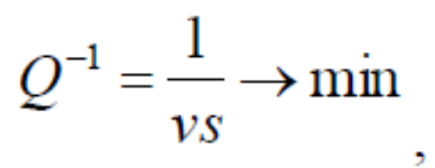
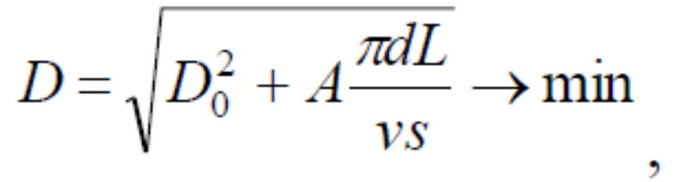
Постановка задачи
Разработать программное обеспечение, предназначенное для оптимизации режимов токарной обработки титана с субмикро- и нанокристаллической структурой при помощи генетического алгоритма. Целевые функции:
Продуктивность
Размер зерна металла

Slide 3
где L – длина обрабатываемой поверхности;
d – диаметр обрабатываемой заготовки;
D₀ – исходный размер зерна в субмикро- или нанокристаллическом металле;
D – допустимый критический размер зерна, при котором сохраняются высокие физико-механические свойства металла;
s –подача;
v – скорость резания;
A – показатель, который учитывает свойства обрабатываемого материала;

Slide 4
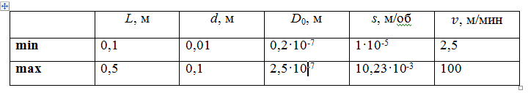
Ограничения:
Показатель А, учитывающий свойства обрабатываемого материала, для титана составляет 10,12·10⁻¹⁴ м/мин и является константой.

Slide 5
Логическое представление
Генетический алгоритм — это алгоритм поиска, используемый для решения задач оптимизации и моделирования путём случайного подбора, комбинирования и вариации искомых параметров с использованием механизмов, аналогичных естественному отбору в природе.
Классический генетический алгоритм состоит из следующих шагов:
инициализация, или выбор исходной популяции;
оценка приспособленности популяции – расчет функции приспособленности для каждой особи;
проверка условия остановки алгоритма;
селекция – выбор особей, которые будут участвовать в создании потомков для следующей популяции;
применение генетических операторов;
формирование новой популяции;
выбор «наилучшей» особи.

Slide 6
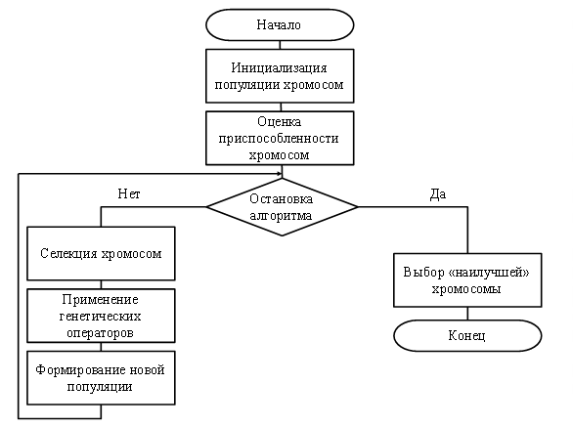
Блок схема алгоритма:

Slide 7
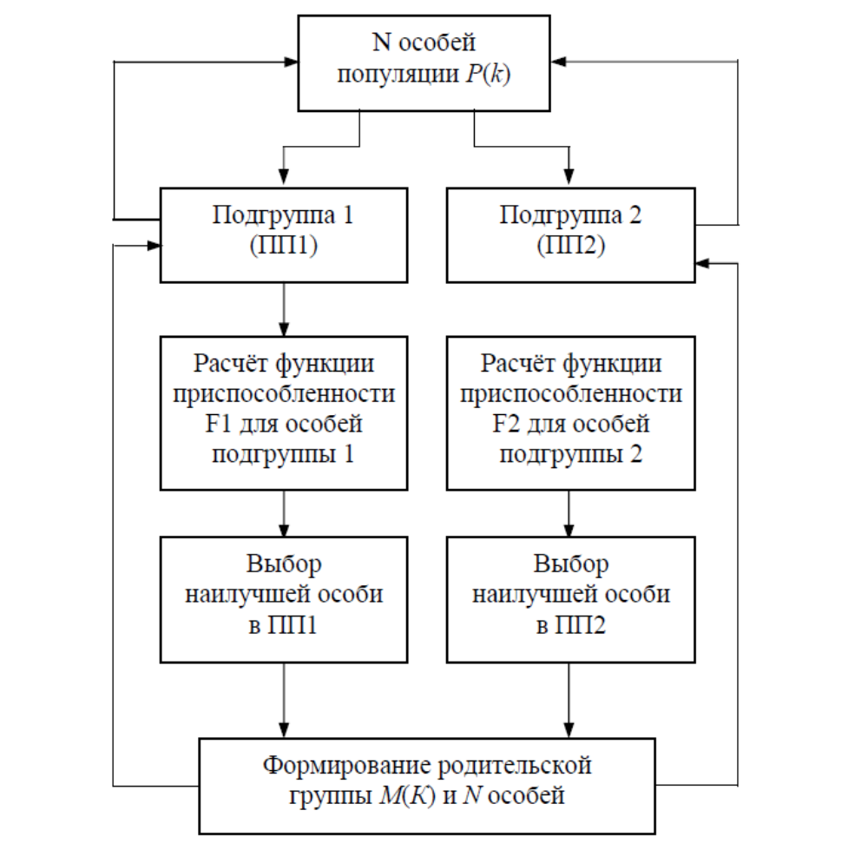
Метод Шаффера:

Slide 8

Инициализация ГА:
Определение длины хромосомы:
Определение шага квантования:

Slide 9
Оценка приспособленности:
В качестве фитнесс функций выступают функции
продуктивности :
и размера зерна металла:
Условие остановки алгоритма:
50 итераций без улучшения результата.

Slide 10
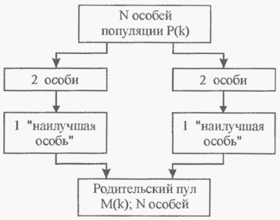
Селекция:
Для селекции используется турнирный отбор – из случайно выбранной пары особей выбирается наилучшая.

Slide 11

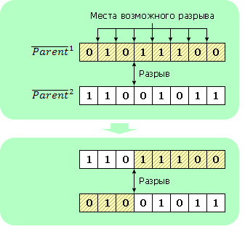
Скрещивание:
Кодирование хромосом:
Кроссовер:

Slide 12
Создание новой популяции:
Полученная в результате скрещивания новая популяция заменяет собой старую родительскую популяцию.
Значения хромосом декодируются по формуле:
Выбор наилучшей особи:
После остановки алгоритма из конечной популяции выбирается наилучшая особь.

Slide 13
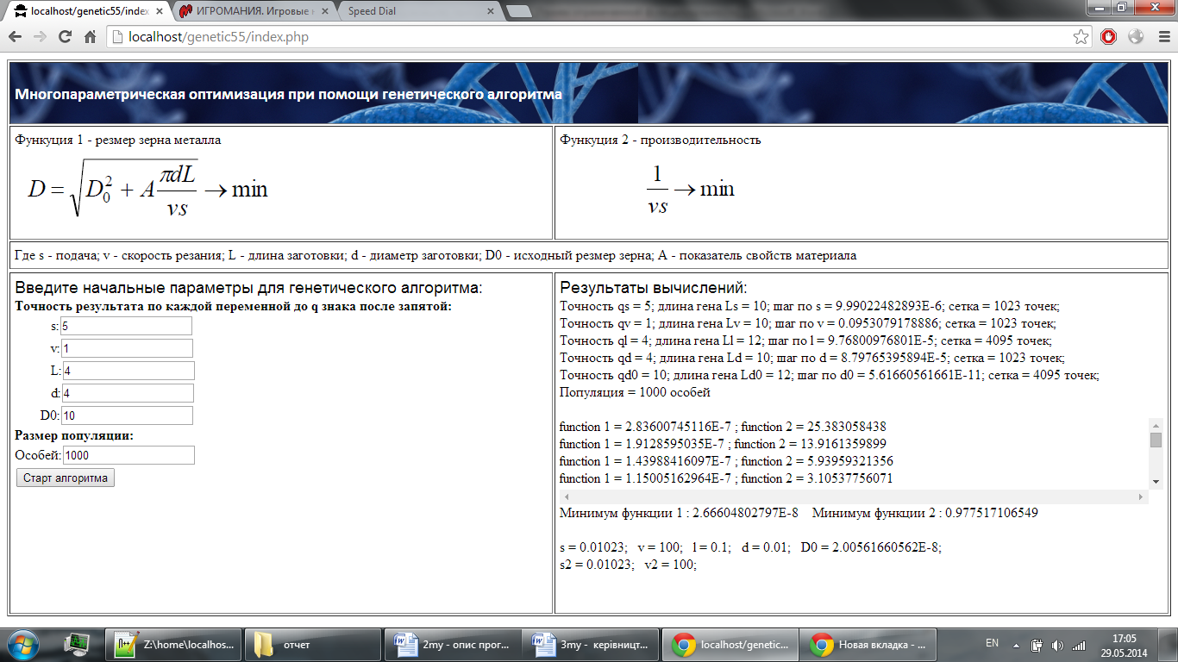
Практическая реализация
Интерфейс программы:

Slide 14
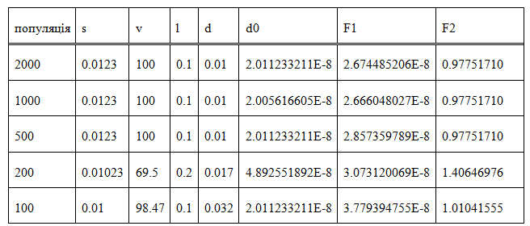
Анализ результатов
Подбор оптимального размера популяции:
Оптимальный размер популяции – 1000 особей.

Slide 15
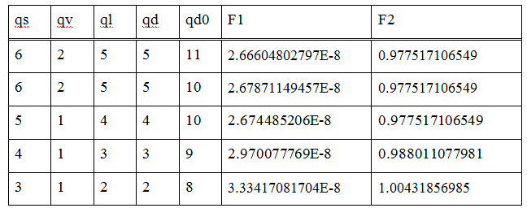
Подбор оптимальных значений коэффициентов q:
Оптимальные значения:
qs = 5; qv = 1; ql = 4; qd = 4; qd0 = 10;

Slide 16
Выводы
В ходе выполнения курсовой работы было разработано веб-приложение для оптимизации режимов токарной обработки титана с субмикро- и нанокристаллической структурой при помощи генетического алгоритма. Проведен анализ результатов работы программы и подбор оптимальных значений для входящих данных.

Slide 17
Благодарю за внимание!

